Slide 1
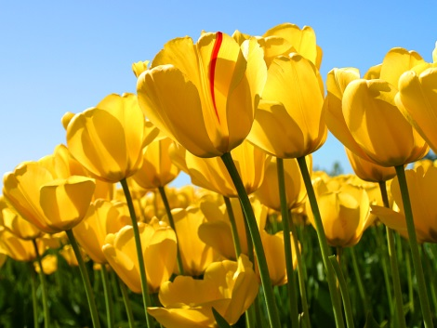
Příslovce (adverbia)
Tvorba VY_32_INOVACE_KARBULOVA.CEJJAZ.13

Slide 2
Příslovce
slova neohebná
vyjadřují okolnosti děje nebo vlastností
ve větě mají zpravidla platnost
příslovečného určení

Slide 3
Příslovce
příslovečné určení místa
příslovečné určení příčiny
příslovečné určení času
příslovečné určení podmínky
příslovečné určení způsobu
přívlastkem neshodným
(Cesta pěšky)
příslovečné určení míry

Slide 4
Druhy příslovcí
příslovce místa
kde? odkud? kudy? kam?
doma, shora, nahoru, tam, tudy, doprava, kolem, někde, blízko…

Slide 5
Druhy příslovcí
příslovce času
kdy? odkdy? dokdy? jak dlouho?
večer, včera, dlouho, stále, občas, odkdy, tehdy, teď, dosud…

Slide 6
Druhy příslovcí
příslovce způsobu
jak?
česky, pěkně, vesele, málo, hezky, mladě, pěšky, žlutě…

Slide 7
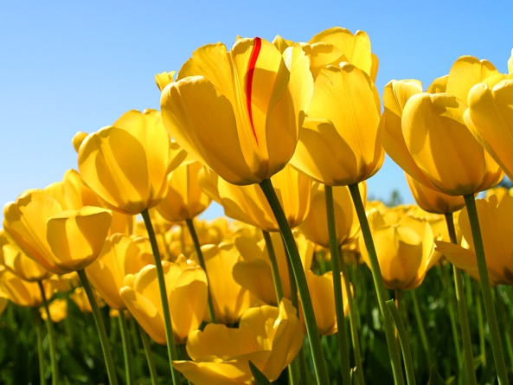
Druhy příslovcí
příslovce příčiny
proč?
úmyslně, schválně, navzdory, proto…

Slide 8
Druhy příslovcí
příslovce podmínky
za jaké podmínky?
třeba…

Slide 9
Najděte příslovce:
Tatínek přišel z práce domů pozdě.
Věrka krásně zpívá a hraje na kytaru staré trampské písničky.
Náš pes hodně štěká.
Jirka přijde dnes večer na večeři.
Žáci rychle běželi závod.
Babička mi ráno nachystala výbornou snídani.
Tento příběh nás hluboce dojal.
Při pádu na lyžích byl velmi těžce raněn.

Slide 10
Tvoření příslovcí
většina se tvoří z přídavných jmen příponami
šťastný – šťastně
některá se tvoří od zájmen = zájmenná příslovce
ten = tudy, tady; kdo – kde, kam aj.

Slide 11
Tvoření příslovcí
některá vznikla ustrnutím tvaru podstatného jména
ráno, večer, domů, odpoledne
ustálená spojení
křížem krážem, milerád, jakživ aj.

Slide 12
Vytvořte příslovce
celek
v zadní části
ticho
v dálce
s úmyslem
milý
se záměrem
den
v letošním roce
hloubka
celkem
vzadu
zticha
daleko
úmyslně
mile
záměrně
denně
letos
hluboko

Slide 13
za krátký čas
dobrý
levý
z tohoto místa
bezpečí
drahota
zdraví
v jeden čas
smutek
slovo od slova
pravděpodobnost
zdravý
brzy
dobře
zleva
odtud
bezpečně
draho
zdravě
najednou
smutně
doslova
pravděpodobně
zdravě

Slide 14
Význam příslovcí můžeme zesilovat nebo zeslabovat i dalšími příslovci
velmi rychle
mnohem více
poměrně mnoho
stále málo
celkem snadno
hodně vysoko
nepříjemně horko
více doleva
velice blízko
zcela nečekaně
stále stejně
schválně nahlas
občas pěšky
hezky česky

Slide 15
Příslovečné spřežky
spojení předložky + jméno
rozlišujeme tak spojení předložky s podstatným jménem od příslovečné spřežky

Slide 16
Psaní příslovečných spřežek
zpravidla je píšeme dohromady
nahlas, nahoře, shora, zpaměti, vtom, vcelku, dohromady, zleva, napravo, vestoje, dodnes, zticha, přitom, opravdu, doslova, zpravidla, pohromadě, nakonec, navečer…..
v některých případech můžeme psát obojím způsobem

Slide 17
zpočátku
pokaždé
poprvé
donedávna
zdaleka
zeširoka
zblízka
bezesporu
bezpochyby
zjara
obden aj.
z počátku
po každé
po prvé
do nedávna
z daleka
ze široka
z blízka
bezesporu
bez pochyby
z jara
ob den aj.

Slide 18
Příslovečné spřežky X předložky
předložka
spřežka
Spadl do hromady písku.
Na hoře Říp.
Do konce vyučování zbývá deset minut.
S kolem, které dostal od babičky, je spokojen.
Z ticha se ozval hlas.
Chtěli jsme být při tom.
Na tento večer nezapomenu.
Půjdeme tam dohromady.
Nahoře v polici.
Dokonce přišla i paní učitelka.
Jel kolem.
V kině musíme být zticha.
Hraje na klavír a přitom zpívá.
Sejdeme se navečer.

Slide 19
Stupňování příslovcí
se stupňují jako přídavná jména
2.stupeň se tvoří od 1.stupně nejčastěji příponou
- ejí / - ěji vesele – veseleji; jemně – jemněji
- e dále, výše
- stupňování nepravidelné dobře – lépe;
brzy – dříve; málo – méně; zle – hůře; mnoho- více

Slide 20
Stupňování příslovcí
3.stupeň se tvoří od 2.stupně předponou
nej – nejveseleji, nejjemněji, nejblíže

Slide 21
Stupňování příslovcí
krásně
zdravě
vysoko
draho
málo
široko
úzce
blízko
daleko
dlouho
krásněji
zdravěji
výše
dráž
méně
šířeji
úžeji
blíž
dále
déle
nejkrásněji
nejzdravěji
nejvýše
nejdráž
nejméně
nejšířeji
nejúžeji
nejblíž
nejdále
nejdéle

Slide 22
Nahraďte příslovce synonymy
Umí hrát pěkně na klavír.
Je věčně unavená.
Vypadá velmi svěže.
Málokdy učivu nerozumím.
Mluvila hlasitě.
Najednou se objevila srna.
Tvářila se utrápeně.
Umí hrát dobře na klavír.
Je stále unavená.
Vypadá velmi mladě.
Někdy učivu nerozumím.
Mluvila nahlas.
Náhle se objevila srna.
Tvářila se smutně.

Slide 23
Vytvořte antonyma
dobře
vzadu
pěkně
pomalu
vlevo
nahlas
vzhůru
mladě
dlouho
vysoko
špatně
vpředu
škaredě
rychle
vpravo
potichu
dolů
staře
krátce
nízko

Slide 24
Utvořte příslovce a 2.stupeň
dobrý
mělký
tichý
šťastný
veselý
nedbalý
snadný
zdravý
pěkný
hbitý
dobře
mělce
tiše
šťastně
vesele
nedbale
snadno
zdravě
pěkně
hbitě
lépe
mělčeji
tišeji
šťastněji
veseleji
nedbaleji
snadněji
zdravěji
pěkněji
hbitěji

Slide 25
Pozor na pravopis
zřejmý
kolmý
letmý
rozumný
vědomí
soukromý
lidský
zřejmě
kolmo
letmo
rozumně
vědomě
soukromě
lidsky

Slide 26
Použité zdroje:
Sochrová ,Marie: Český jazyk v kostce, Fragment 1999
Šaur, V. Pravidla českého pravopisu s výkladem mluvnice, Praha, Ottovo nakladatelství, 2005
Pravidla českého pravopisu, Nakladatelství Pansofia,1993
Krausová, Zdeňka, Teršová, Renata : Český jazyk 7 – učebnice pro základní školy a víceletá gymnázia, nakladatelství Fraus, Plzeň, 2004,
Krausová, Zdeňka, Teršová, Renata : Český jazyk 7 -pracovní sešit pro základní školy a víceletá gymnázia, nakladatelství Fraus, Plzeň, 2004
Krausová, Zdeňka, Pašková, Martina, Vaňková Jana : Český jazyk 9 – učebnice pro základní školy a víceletá gymnázia, nakladatelství Fraus, Plzeň, 2006
Krausová, Zdeňka, Pašková, Martina, Vaňková Jana : Český jazyk 9 – pracovní sešit pro základní školy a víceletá gymnázia, nakladatelství Fraus, Plzeň, 2006

